Slide 1
Пловдивски Университет “Паисий Хилендарски”
Факултет по математика и информатика
Дипломна работа
Глас 2
Синтезатор на българска реч
Дипломант: Тодор Илиев Арнаудов
Фак. номер: 0701407025
Научен ръководител: доц. Христо Крушков
Пловдив, 4. юли 2008

Slide 2
Цел на дипломната работа
  Глас – синтезатор на реч, разработен от автора
  На основата на Глас да се разработи подобрен синтезатор на реч - Глас 2.
  Да се представят методи за цифрова обработка на сигнали променящи продължителността и височината на звука, и опити за автоматично извличане на микрофонеми.
  Да се начертаят насоки за следващите подобрения и за разработка на синтезатор на звуци, реч и музика от ново поколение – Глас 3
Notes:
Научно-приложна цел, тоеретико-приложна

Slide 3
Синтезатори на реч
Текст → Говор
Основни методи: формантен синтез, със слепване, артикулационен синтез
Приложения:
→ помощни средства за хора с увреждания
→ образование
→ мултимедия

Slide 4
Глас
Хибриден синтезатор – елементи и на слепване,и на формантен синтез.
Микрофонемен синтез – извлечени са свръхкратки откъси от реч (<0.01 s), съдържащи спектрална снимка на формантните честоти.
Плавен спектрален преход между съседни микрофонеми на ниво формантна честота.
Промяна на височината на звука.
Беззвучните съгласни са цели записи.

Slide 5
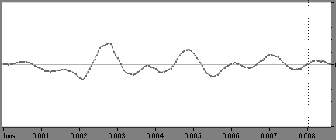
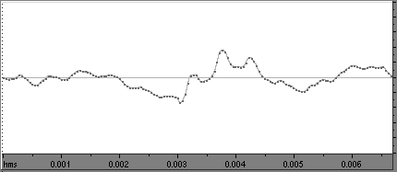


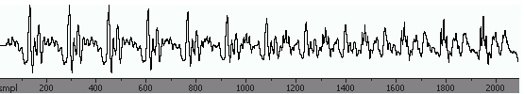
Обработки на сигнали
Микрофонеми за “е” и “о” (7 ms и 9 ms)
Плавен преход между микрофонеми
Промяна на височината
→
→
→
Notes:
Нарочно удължен преход, за да илюстрира преобразуването

Slide 6
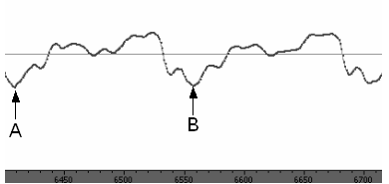
Автоматично извличане на микрофонеми
Търсене на почтипериодични функции с размито сравнение
Входни данни:
→ Честотна лента (минимална и максимална честота)
→ Функция за размито сравнение
Подобно на начина по който човек зрително открива периодичност в графика
Notes:
Нарочно удължен преход, за да илюстрира преобразуването

Slide 7
Глас 2 = Глас + ...
Ударения и редукции
Интонация
Пеене
Звукови ефекти и промяна на тембъра
Темброви контури
Динамика на амплитудата при синтеза
Озвучаване на емотикони и междуметия

Slide 8
Ударения и редукции
Ударения, редукции
Модулът libmorf.dll, разработен в катедрата по Компютърна информатика, посочва мястото на ударението.
Мястото на ударението → редукциите на гласните
Значително подобрена фонетична вярност.
По-приятен за слушане и по-разбираем говор.

Slide 9
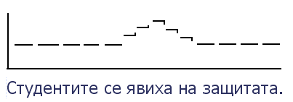
Интонация
Разпознаване на типове изречения (? ! . ... -), вметнати изрази, изброявания.
“Рисуване” на интонационен контур върху сегментирания текст.
Промяна на височината на гласа чрез “разтягане” и “свиване” на микрофонемите според графиката.
Бъдеща работа - синтез на емоционален говор (гняв, отегчение, страх, радост...) – динамика на дължината на фонемите, по-голяма динамика на ударенията и др.
Notes:
Студентите се явиха на защитата.
(!!!!!!!!!!!!!!!!!!!!!!)

Slide 10
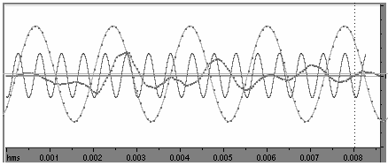
Тембър, звукови ефекти и темброви контури
Тембър и звукови ефекти – модулация или манипулиране на сигнала в микрофонемите
Темброви контури
→ Открояване на определени пасажи от текста
→ Различаване на различните говорители в диалог или мултилог
Методи:
→ Разпознаване на идентичности и пол
→ Разпознаване на шаблони за авторови коментари от рода на “рече/каза тя/той/Име и др.
→ Текстове с изрично споменат говорител (сценарии, пиеси)
Notes:
напр. отбелязани с “NB” или в скоби или разпознати като важни чрез анализ на контекста или др.
!!!!!!!!!!!

Slide 11
Синтез на пеене
Трансформация на микрофонемите до честотите на тоновете
Замяна или модулиране на микрофонемите със синусоидални и др. трептения с честоти на ноти
Синхрон на продължителността на звучене спрямо зададения ритъм
Нотопис, подобен на използвания в някои мобилни телефони:
ми-ла мо-я ма-мо | B4 1 C5 1 B4 1 C5 1 D5 2 D5 2

Slide 12
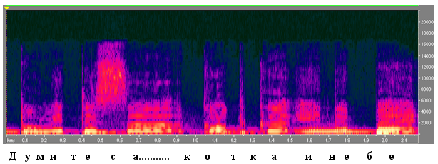
Направления за изследвания и разработка
Графична среда за маркиране на корпуси с реч: графеми-фонеми, интонация, емоция, преходи ...
Графична и скриптова среда за моделиране на трептящи системи – синтез на произволни звуци

Slide 13
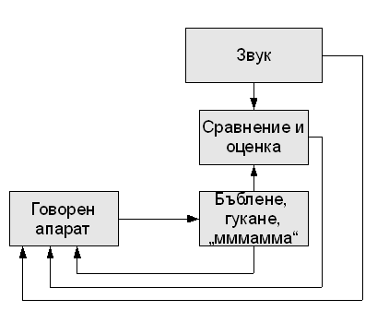
Адаптивен квазиартикулационен синтез с обратна връзка (1)
Човек се учи да говори чрез еволюционно изчерпващо търсене на зависимостите между собствените волеви действия (команди към мускулите на говорния апарат), произведения звук и звуците на речта, които се опитва да повтори
Говорният апарат
се донастройва като се запомнят
командите, водещи до
възпроизвеждане на
звуци по-близки до чутите

Slide 14
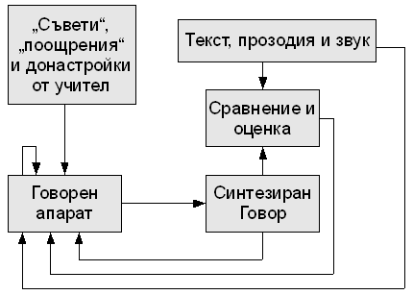
Адаптивен квазиартикулационен синтез с обратна връзка (2)
По подобен начин би работил “Глас 3”:
Разпознаване на реч по обратния път:
Звук → възможни команди на говорния апарат → текст и прозодия

Slide 15
Пресъздаване на гласове
Задача: Спомняме си бегло гласа на някого, и искаме да чуем отново неговия тембър.
Търсене чрез настройка на синтезатор
Маркирана библиотека с гласове на различни хора, които могат бързо да се преслушват.
Терминология за именуване на особености на гласове – “топъл глас”, “дебел”, “тънък”; “говори бързо” и пр. и търсене на гласове.

Slide 16
Благодаря за вниманието!

